Slide 1


НЕЙТРОННО-ДОЗИМЕТРИЧЕСКОЕ СОПРОВОЖДЕНИЕ ЭКСПЕРИМЕНТОВ
ПО ИЗУЧЕНИЮ СВОЙСТВ КОНСТРУКЦИОННЫХ МАТЕРИАЛОВ
В РЕАКТОРНЫХ УСЛОВИЯХ
Государственный научный центр —
Научно-исследовательский институт атомных реакторов
© С.А. Енин, В.В. Павлов,
А.Р. Белозерова, Т.И. Чернышева
ХI конференция по реакторному материаловедению,
посвящённая 55-летию отделения реакторного
материаловедения НИИАР
27–31 мая 2019 года, г. Димитровград

Slide 2
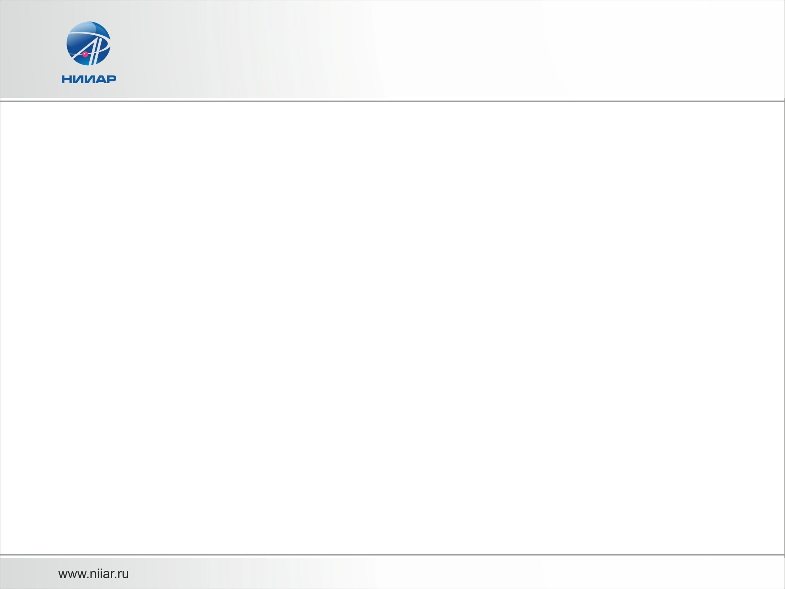
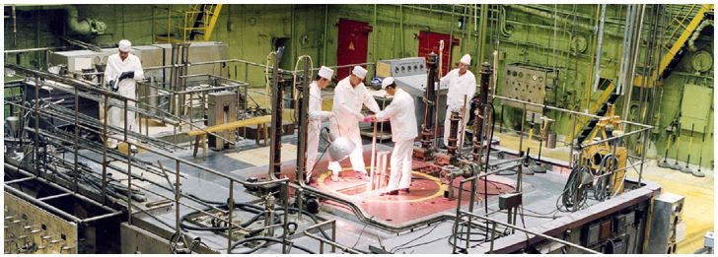
Дозиметрия нейтронов активационным методом
В АО «ГНЦ НИИАР» накоплен богатый опыт в проведении нейтронно-дозиметрического сопровождения и спектрометрии нейтронных полей активационным методом.
Радиационные испытания материалов не обходятся без достоверных знаний характеристик нейтронного излучения, таких как энергетическое распределение, плотность потока и флюенс нейтронов, для успешного решения практических задач.
В настоящем докладе будут рассмотрены оборудование и методы, применяемые в дозиметрии активационным методом, а так же будут приведены примеры практического применения.
2

Slide 3
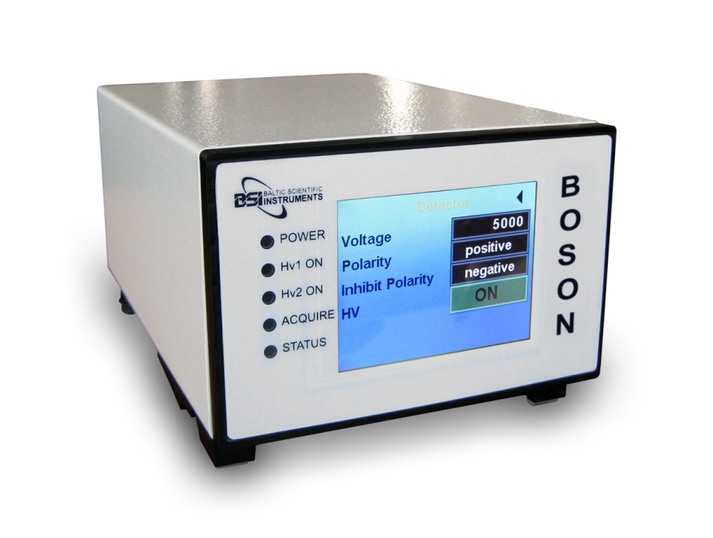
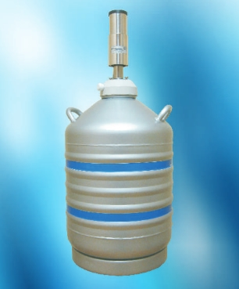
Измерительно-вычислительный комплекс
В составе радиометрического комплекса образцовых средств измерения активности три спектрометра фотонного излучения:
1. Гамма-спектрометр GEM-25185-P с полупроводниковым детектором HPGe из высокочистого германия и многоканальным анализатором DSPEC^{plus} фирмы ORTEC;
2. Гамма-спектрометр Эко ПАК с коаксиальным детектором из ОЧГ (особо чистого германия) модели GCD-25185 и многоканальным анализатором BOSON фирмы Baltic Scientific Instruments Ltd;
3. Спектрометр рентгеновского излучения с ОЧГ-детектором коаксиального типа БДЕГ-7К и амплитудным анализатором DSPECPLUS ORTEC JR 2.0.
3

Slide 4
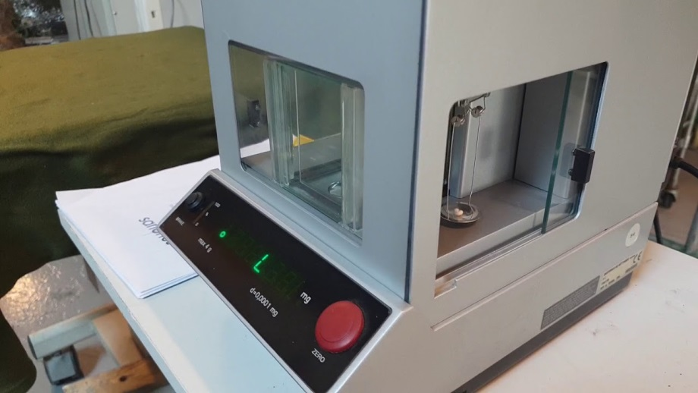
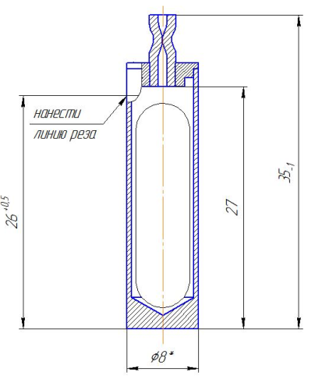
Детекторы нейтронно-активационные
В качестве материалов для ДНА сопровождения использованы фольги толщиной ∼0.1 мм в форме дисков от ∅1 мм природного изотопного состава. Массы мониторов определяли на весах Sartorius S4 Supermicro с пределом допускаемой погрешности ±0.2 мкг.
Наборы из мониторов помещали в калиброванную трубку из кварцевого стекла ∅6.0×0.5 мм. Кварцевую трубку герметично запаивали лазерной сваркой в форме капсулы высотой 15-22 мм.
Для обеспечения единства нейтронно-активационных измерений используются согласованные между собой характеристики ядерных реакций взаимодействия нейтронов с ядрами нуклида-мишени в ДНА и характеристики радиоактивного распада нуклидов-продуктов ядерных реакций.
4

Slide 5
Исследование коррозионного растрескивания под напряжением конструкционных материалов при облучении в РУ МИР.М1, СМ-3, БОР-60
Диапазоны, i | 1 | 2 | 3 | 4
Реактор, место облучения | петля ПВ-2 в МИР.М1 | канал №7 в отражателе СМ-3 | канал №3 в отражателе СМ-3 | ячейка Б24 в боковом экране БОР-60
Поток быстрых нейтронов (E > 1 МэВ), φ_{i}, н/см²/с | 3,0 10¹² | 1,6 10¹³ | 1,8 10¹⁴ | 1,2 10¹⁴
Флюенс нейтронов (E > 3 МэВ), Ft_{i}, н/см² | 1,516 10¹⁹ | 1,285 10²⁰ | 9,360 10²⁰ | 8,391 10¹⁹
Количество ампул с наборами ДНА, шт | 16 | 3 | 6 | 9
Число инспекций | 1 | 1 | 3 | 1
Номенклатура ДНА | ⁹³Nb, ⁵⁴Fe | ⁹³Nb, ⁵⁴Fe | ⁹³Nb, ⁵⁴Fe | ⁹³Nb, ⁵⁴Fe, ⁶³Cu, ⁴⁶Ti
Номинальная мощность РУ, МВт | 40 | 100 | 100 | 50
Длительность облучения, эфф. сут | 191,3 | 249,4 | 205,6 | 50,6
Важнейшей характеристикой конструкционных материалов, применяемых для изготовления элементов TBC атомных реакторов, является их сопротивление разрушению.
Одним из возможных видов растрескивания элементов TBC при эксплуатации является коррозионное растрескивание под напряжением (КРН), которое может возникать особенно в условиях переходных режимов работы реактора.
Методические испытания плоских образцов проводились при температуре их поверхности
300±10 °С, без поверхностного кипения теплоносителя.
Исследование коррозионного растрескивания под напряжением, релаксации напряжений и испытания на растяжение конструкционных материалов проводились при облучении потоком
(E ≥ 1 MeV) быстрых нейтронов четырех уровней (см. таблицу).
5

Slide 6
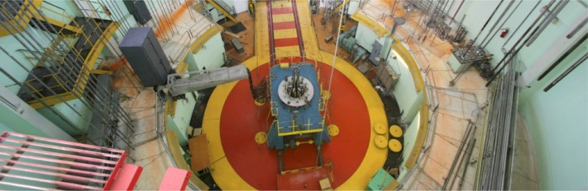
Исследование коррозионного растрескивания под напряжением конструкционных материалов при облучении в РУ МИР.М1 (продолжение)
Облучение образцов конструкционных материалов в петле ПВ-2 МИР.М1 сопровождало шестнадцать наборов активационных детекторов – по четыре набора на каждом из четырех этажей вдоль основной конструкции держателя пеналов с образцами (по аксиальной оси). На основе экспериментального метода нейтронного контроля получены значения флюенса нейтронов Ft_{E>3МэВ} = 1,516·10¹⁹ см⁻² и Ft_{E>2,5МэВ} = 2,160·10¹⁹ см⁻² в месте облучательного устройства (ОУ) за 191,3 эффективных суток.
6

Slide 7
Исследование коррозионного растрескивания под напряжением конструкционных материалов при облучении в СМ-3 (продолжение)
Мониторирование флюенса нейтронов в контрольных точках ОУ в каналах №3 (рис.) и №7 отражателя РУ СМ-3 проведено нейтронно-активационным методом с применением наборов нейтронно-активационных детекторов (ДНА, мониторов) на основе Nb и Fe. Отклонение с расчетными данными не превышает 23%. К возможным причинам несоответствия можно отнести:
несоответствие расположения ДНА в расчётной модели, – просматривается заниженный результат расчета на уровне ЦПАЗ при фактическом смещении пика нейтронного потока от ЦПАЗ в нижнюю часть вдоль аксиальной оси ОУ;
наличие радиального градиента в нейтронном поле из-за неравномерного распределения нейтронного потока под действием контура естественной циркуляции теплоносителя в ОУ из специального борно-литиевого раствора с дозированием газообразного водорода.
7

Slide 8
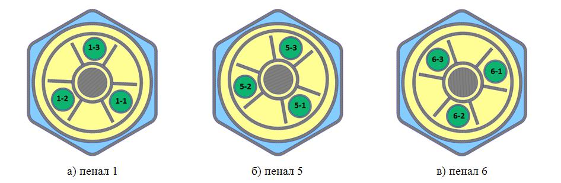
Исследование коррозионного растрескивания под напряжением конструкционных материалов при облучении в РУ БОР-60 (продолжение)
Мониторирование нейтронного поля в контрольных точках ОУ в ячейке Б24 бокового экрана РУ БОР-60 проведено нейтронно-активационным методом с применением “усеченных наборов” ДНА на основе ниобия, титана, меди и железа по одному набору в пеналах 1, 5 и 6
Для получения исчерпывающего массива экспериментальных данных дополнительно к “усеченному набору” на высоте ОУ размещались еще два набора ДНА с меньшим количеством ДНА для учета радиального распределения скоростей ядерных реакций и плотности потока нейтронов. Выполненные измерения позволили определить реальную ориентацию капсул с ДНА относительно центра а.з. В таблице 2 представлены экспериментальные значения скоростей ядерных реакций по трем ДНА в каждом пенале.
8

Slide 9
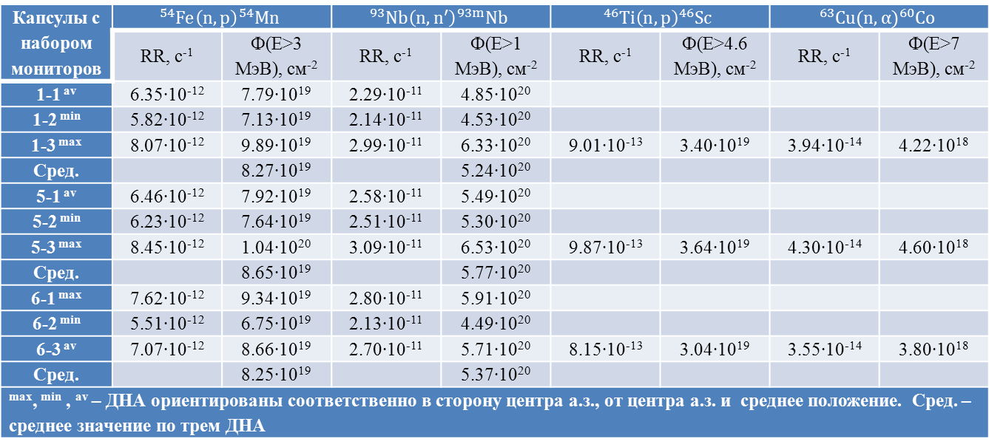
Исследование коррозионного растрескивания под напряжением конструкционных материалов при облучении в РУ БОР-60 (окончание)
Капсулы с набором мониторов | $${}_{}^{54}{Fe}\left(n,p\right){}_{}^{54}{Mn}$$ |  | $${}_{}^{93}{Nb}\left(n,n′\right){}_{}^{93m}{Nb}$$ |  | $${}_{}^{46}{Ti}\left(n,p\right){}_{}^{46}{Sc}$$ |  | $${}_{}^{63}{Cu}(n,α){}_{}^{60}{Co}$$
 | RR, c⁻¹ | Ф(E>3 МэВ), см⁻² | RR, c⁻¹ | Ф(E>1 МэВ), см⁻² | RR, c⁻¹ | Ф(E>4.6 МэВ), см⁻² | RR, c⁻¹ | Ф(E>7 МэВ), см⁻²
1-1 ^{av} | 6.35·10⁻¹² | 7.79·10¹⁹ | 2.29·10⁻¹¹ | 4.85·10²⁰
1-2 ^{min} | 5.82·10⁻¹² | 7.13·10¹⁹ | 2.14·10⁻¹¹ | 4.53·10²⁰
1-3 ^{max} | 8.07·10⁻¹² | 9.89·10¹⁹ | 2.99·10⁻¹¹ | 6.33·10²⁰ | 9.01·10⁻¹³ | 3.40·10¹⁹ | 3.94·10⁻¹⁴ | 4.22·10¹⁸
Сред. |  | 8.27·10¹⁹ |  | 5.24·10²⁰
5-1 ^{av} | 6.46·10⁻¹² | 7.92·10¹⁹ | 2.58·10⁻¹¹ | 5.49·10²⁰
5-2 ^{min} | 6.23·10⁻¹² | 7.64·10¹⁹ | 2.51·10⁻¹¹ | 5.30·10²⁰
5-3 ^{max} | 8.45·10⁻¹² | 1.04·10²⁰ | 3.09·10⁻¹¹ | 6.53·10²⁰ | 9.87·10⁻¹³ | 3.64·10¹⁹ | 4.30·10⁻¹⁴ | 4.60·10¹⁸
Сред. |  | 8.65·10¹⁹ |  | 5.77·10²⁰
6-1 ^{max} | 7.62·10⁻¹² | 9.34·10¹⁹ | 2.80·10⁻¹¹ | 5.91·10²⁰
6-2 ^{min} | 5.51·10⁻¹² | 6.75·10¹⁹ | 2.13·10⁻¹¹ | 4.49·10²⁰
6-3 ^{av} | 7.07·10⁻¹² | 8.66·10¹⁹ | 2.70·10⁻¹¹ | 5.71·10²⁰ | 8.15·10⁻¹³ | 3.04·10¹⁹ | 3.55·10⁻¹⁴ | 3.80·10¹⁸
Сред. |  | 8.25·10¹⁹ |  | 5.37·10²⁰
^{max}, ^{min} , ^{av} – ДНА ориентированы соответственно в сторону центра а.з., от центра а.з. и среднее положение. Сред. – среднее значение по трем ДНА
В таблице представлены экспериментально полученные скорости реакции и значения флюенса нейтронов свыше 1;3;4,6 и 7 МэВ
9

Slide 10
Исследование радиационной стойкости конструкционных материалов для реакторов на быстрых нейтронах
Диапазоны, i |  | 1 | 2 | 3 | 4 | 5
Реактор БОР-60, место облучения | ячейка | Д15 в а.з. | Г43, В43 в а.з. | Е22 в а.з. | Е36, Е41 в а.з. | Б36 в боковом экране
 | ряд | 2 | 3 | 4 | 6 | 7
Поток быстрых нейтронов (E > 0,1 МэВ), φ_{i}, н/см²/с |  | 8,8·10¹⁵ | 6,0·10¹⁵ | 1,2·10¹⁵ | 9,54·10¹⁴ | 7,56·10¹⁴
Флюенс нейтронов (E > 0,1 МэВ), Ft_{i}, н/см² |  | 2,091·10²³ | 1,433·10²³ | 7,353·10²² | 8,365·10²¹ | 2,41·10²²
Количество ампул с наборами ДНА, шт |  | 4 | 2 | 7 | 2 | 5
Число инспекций |  | 2 | 2 | 3 | 1 | 2
Номенклатура ДНА |  | ⁹³Nb, ⁵⁴Fe
Номинальная мощность РУ, МВт |  | 50
Длительность облучения, эфф. сут |  | 276,5 | 276,5 | 709,2 | 101,5 |  | 369
Изучение радиационной стойкости конструкционных материалов для реакторов на быстрых нейтронах проводили в ячейках 2, 3, 4, 6 и 7 рядов а.з. и бокового экрана реактора БОР-60 с участием нейтронно-дозиметрического сопровождения. Применялись ДНА на основе Fe и Nb. На момент окончания облучения в ячейках Е36, Е41 значение повреждающей дозы в стали достигло – 21.1±2.2 с.н.а.
10

Slide 11
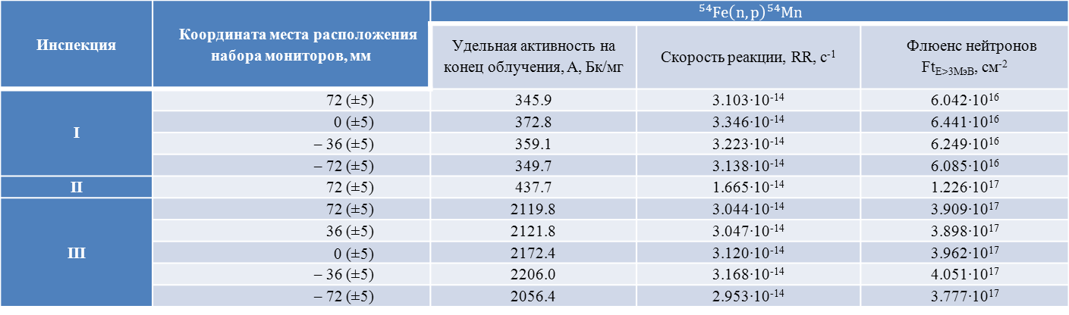
Проведение радиационных испытаний образцов керамики во втором ряду стенда «Корпус»
В стенде «Корпус» моделированы условия реактора ИТЭР
Для сопровождения облучения избраны мониторы, допустимые для длительного облучения. При этом в устройство установлены 5 ампул с мониторами для оперативного контроля и 3 ампулы для постоянного контроля. За время облучения проводилось 3 инспекции во время останова реактора. Ампулы оперативного контроля заменялись при каждой инспекции.
Из-за особенностей оснастки, примененной во время второй инспекции, были получены нейтронно-физические характеристики только в верхней точке на уровне 5-го этажа.
Длительность облучения при всех 3-х инспекциях составило 8,1; 19,4 и 54,1 эффективных суток соответственно
Инспекция | Координата места расположения набора мониторов, мм | $${}_{}^{54}{Fe}\left(n,p\right){}_{}^{54}{Mn}$$
 |  | Удельная активность на конец облучения, A, Бк/мг | Скорость реакции, RR, c⁻¹ | Флюенс нейтронов Ft_{E>3МэВ}, см⁻²
I | 72 (±5) | 345.9 | 3.103·10⁻¹⁴ | 6.042·10¹⁶
 | 0 (±5) | 372.8 | 3.346·10⁻¹⁴ | 6.441·10¹⁶
 | – 36 (±5) | 359.1 | 3.223·10⁻¹⁴ | 6.249·10¹⁶
 | – 72 (±5) | 349.7 | 3.138·10⁻¹⁴ | 6.085·10¹⁶
II | 72 (±5) | 437.7 | 1.665·10⁻¹⁴ | 1.226·10¹⁷
III | 72 (±5) | 2119.8 | 3.044·10⁻¹⁴ | 3.909·10¹⁷
 | 36 (±5) | 2121.8 | 3.047·10⁻¹⁴ | 3.898·10¹⁷
 | 0 (±5) | 2172.4 | 3.120·10⁻¹⁴ | 3.962·10¹⁷
 | – 36 (±5) | 2206.0 | 3.168·10⁻¹⁴ | 4.051·10¹⁷
 | – 72 (±5) | 2056.4 | 2.953·10⁻¹⁴ | 3.777·10¹⁷
11

Slide 12
Проведение радиационных испытаний образцов керамики во втором ряду стенда «Корпус» (продолжение)
По информации о нейтронно-физических характеристиках в точках измерения и расчетным данным было установлено аксиальное распределение флюенса по высоте облучательного устройства:
1 – по экспериментальным данным
2 – по расчетным данным
1 инспекция
2 инспекция
3 инспекция
12

Slide 13
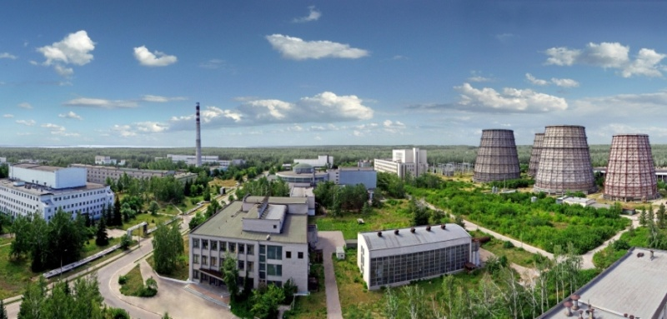
Заключение
Нейтронно-дозиметрическое сопровождение является неотъемлемой частью экспериментов, связанных с нейтронным облучением и охватывает все исследовательские реакторы института со всеми их разнообразными условиями проведения эксперимента. Активационный метод позволяет проводить измерение нейтронно-физических характеристик в точке облучения с высокой точностью, что позволяет наиболее эффективно планировать проведение внутриреакторных исследований.
13

